Slide 1

THE DARK AGE
The Arcanum Quest
Programação e Desenvolvimento de Software II
Grupo 5 - Henrique, Laura, Mariana e Matheus
UFMG - Engenharia de Sistemas
1º Semestre de 2026

Slide 2
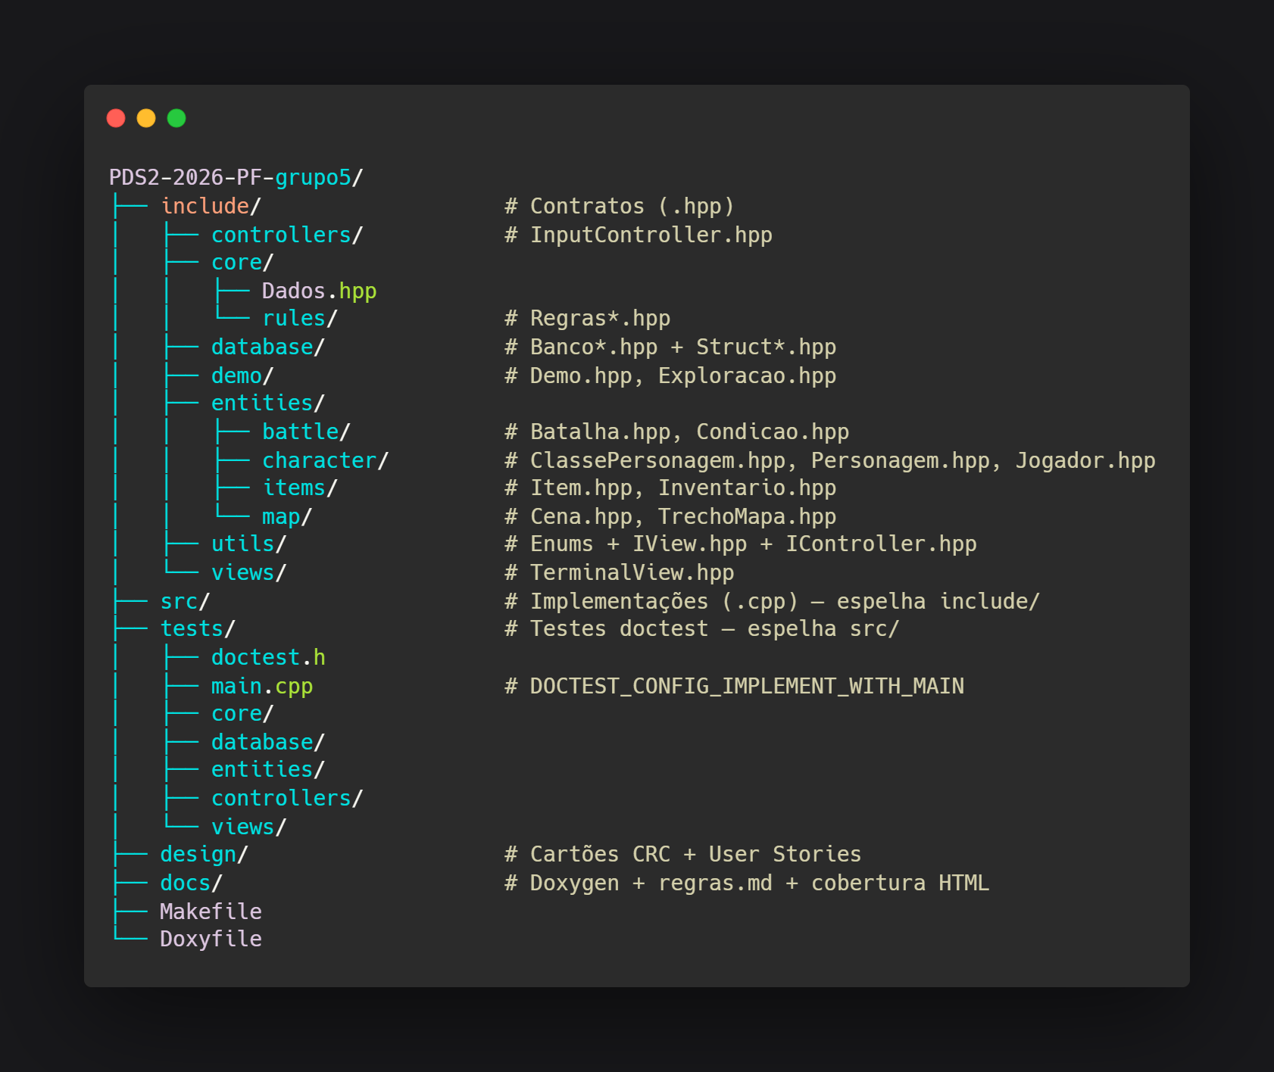
ESTRUTURA DE DIRETÓRIOS

Slide 3
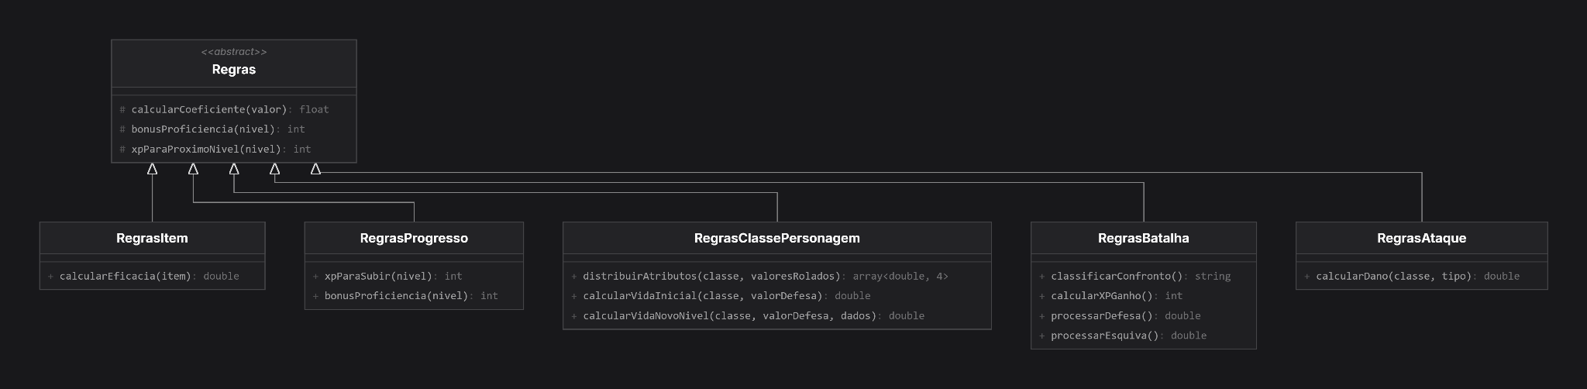
ARQUITETURA DE REGRAS

Slide 4
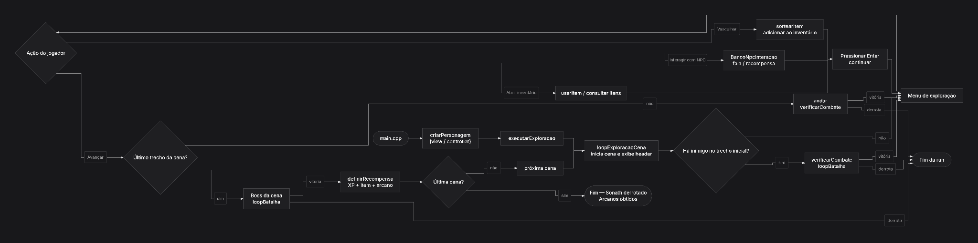
GAME FLOW

